Slide 1

物联网
Work Report of
Technology Company
智能化功能网络
科技物联网行业研究报告
演讲人：第一PPT

Slide 2





目录
CONTENTS
企业介绍
产品介绍
产品优势
合作渠道
Enterprise
Introduction
Product
Introduction
Product
Advantages
Cooperation
Channels

Slide 3

物联网企业介绍
Design Project Directory
提升数据智能服务水平
替换文字
替换文字
点击此处替换文字
点击此处替换文字
点击此处替换文字
点击此处替换文字
替换文本
替换文本
替换文字
替换文字
替换文字
替换文字
替换文字
替换文字
替换文字
替换文字
替换文本
点击此处替换文字
点击此处替换文字
替换文本
点击此处替换文字
替换文本
素材库有众多素材
所有模板均可编辑
支持一键替换图片
素材库有众多素材
所有模板均可编辑
支持一键替换图片
替换文本
替换文本
替换文本
替换文本
替换文本
替换文本
替换文字
替换文字
替换文字
替换文字
替换文本
替换文字
替换文字
点击此处替换文字
替换文字
替换文字
替换文本
替换文字
输入所需要内容调整格式
替换文字
替换文本
替换文本
替换文字
替换文字
替换文本
替换文字
替换文字
替换文本
点击此处输入所需文字
替换文本
替换文本
替换文字
替换文字
替换文字
替换文字
替换文字
替换文本
替换文本
替换文本
替换文字
…
替换文字
替换文字
…
替换文字

Slide 4
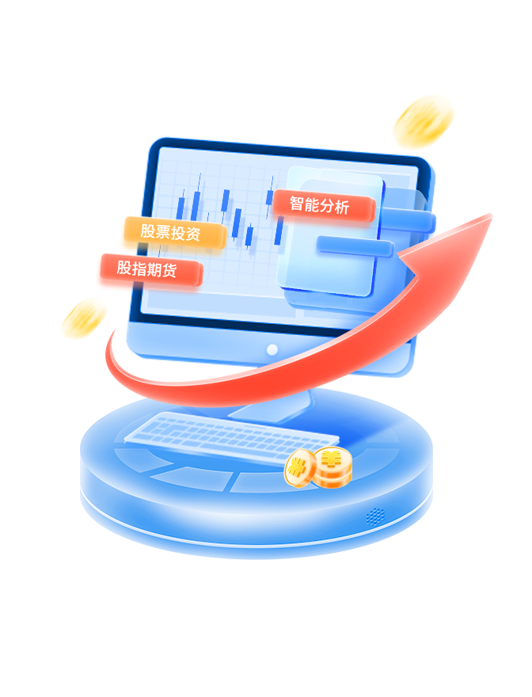
物联网企业介绍
Design Project Directory
替换文字
替换文字
替换文字
替换文字
替换文字
替换文字
替换文字
替换文字
替换文字
替换文字
替换文字
替换文字
替换文字
替换文字
业务目标
替换文字
替换文字
替换文字
替换文字
替换文字
替换文字
替换文字
替换文字
01.点击替换文字
02.点击替换文字
03.点击替换文字
04.点击替换文字
基于云计算平台和智能网络
可以依据传感器网络
基于云计算平台和智能网络
可以依据传感器网络
基于云计算平台和智能网络
可以依据传感器网络
基于云计算平台和智能网络
可以依据传感器网络

Slide 5

物联网企业介绍
Design Project Directory
替换文字
点击替换文字
射频识别技术
物联网世界中被“物”化的结果
01.
02.
RFID是一种简单的无线系统，由一个询问器（或阅读器）和很多应答器（或标签）组成
标签由耦合元件及芯片组成
它是由微传感器、微执行器、信号处理和控制电路、通讯接口和电源等部件组成的一体化的微型器件系统。
其目标是把信息的获取
点击此处替换文字
点击此处替换文字
机器
M2M硬件
通信网络
中间件
应用
点击此处替换文字
具有强大计算能力的完美系统
文字
物联网技术
通讯技术
物联网技术
通讯技术
04.
03.
基于云计算平台和智能网络
可以依据传感器网络获取的数据进行决策
云计算核心理念
文字
智能传感技术
信息网络技术
智能传感技术
信息网络技术
202X：点击此处替换文字
202X：点击此处替换文字

Slide 6
01
产品介绍

Slide 7

物联网产品介绍
Design Project Directory
业务类型
业务类型
业务类型
替换文字
替换文字
替换文字
替换文字
智能传感技术
信息网络技术
替换文字
智能传感技术
信息网络技术
替换文字
替换文字
替换文字
替换文字
替换文字
替换文字
替换文字
替换文字
替换文字
数据1
数据2
替换文字
数据内容
数据内容
替换文字
替换文字
替换文字
替换文字
替换文字
替换文字
替换文字
替换文字
智能传感技术
信息网络技术
RFID是一种简单的无线系统，由一个询问器（或阅读器）和很多应答器（或标签）组成
标签由耦合元件及芯片组成

Slide 8
物联网产品介绍
Design Project Directory
替换文字
替换文字
点击替换文字
它是由微传感器、微执行器、信号处理和控制电路、通讯接口和电源
点击替换文字
点击替换文字
替换文字
替换文字
替换文字
替换文字
替换文字
点击替换文字
它是由微传感器、微执行器、信号处理和控制电路、通讯接口和电源
替换文字
点击替换文字
点击替换文字
替换文字
替换文字
替换文字
替换文字
点击替换文字
它是由微传感器、微执行器、信号处理和控制电路、通讯接口和电源
点击替换文字
点击替换文字
存在问题
点击替换文字
点击替换文字
点击替换文字
点击替换文字

Slide 9


物联网产品介绍
Design Project Directory
因为项目目标是提升用户在直播间的互动率，因此我们选择互动率较高的娱乐类直播平台作为互动功能分析的主要对象
使用场景：
说话
使用场景：
说话
使用场景：
说话
APP名称：
APP名称：
APP名称：
腾讯Now直播
斗鱼直播/快手直播
斗鱼直播
特色功能：
语音发言
特色功能：
鲨鱼养成/小快养成
特色功能：
1.语音发言
2.当用户停留直播间超过30秒
3.当用户停留直播间超过30秒
使用场景：
使用场景：
降低用户的发弹暮的门槛，增强主播与观众的互动性
养成用户习惯，提升用户黏性，引导用户降低用户的认知成本
Notos：
将相亲节目搬至直播台，降低用户参与的门槛: PK模式双方博奔，吃瓜群众可以为支持的一方投票，增进用户的互动和趣味性

Slide 10
物联网产品介绍
Design Project Directory
在企业微信工作台进入小金家园首页，可以通过签到来获取小金币积分以此增加个人积分，除此之外还可以进入任务
列表完成系统提供的任务获取小金币积分，当签到或任务累积到一定金额可以自行兑换商品。
土豪金主型用户
自我
实现
帮助更多的人获取收益，提高就业岗位
游戏发烧型用户
尊重需求
获得荣誉感和尊重，被认同
社交需求
高质量的社交互动，完美的促成交友含量
热爱社交型用户
安全需求
友善开心的直播娱乐互动氛围
无聊打发时间的用户
生理需求
满足个人需求游泳的直播间

Slide 11
















物联网产品介绍
Design Project Directory
替换文字
替换文字
替换文字
替换文字
替换文字
替换文字
替换文字
替换文字
替换文字
+
替换文字
替换文字
替换文字
替换文字
替换文字
替换文字
替换文字
替换文字
替换文字
Notes:
模板来自于： 第一PPT https://www.1ppt.com/

Slide 12

物联网产品介绍
Design Project Directory
物联网世界中被“物”化的结果
射频识别技术
替换
文字
替换
文字
RFID是一种简单的无线系统，由一个询问器（或阅读器）和很多应答器（或标签）组成
标签由耦合元件及芯片组成
它是由微传感器、微执行器、信号处理和控制电路、通讯接口和电源等部件组成的一体化的微型器件系统。
其目标是把信息的获取
产品交付
（这里是备注）
业务流程
业务流程
业务流程
产品识别
市场研判
产品定义
成本定义
运营定义
基于云计算平台和智能网络
可以依据传感器网络获取的数据进行决策
基于云计算平台和智能网络
可以依据传感器网络获取的数据进行决策
基于云计算平台和智能网络
可以依据传感器网络获取的数据进行决策
基于云计算平台和智能网络
可以依据传感器网络获取的数据进行决策
基于云计算平台和智能网络
可以依据传感器网络获取的数据进行决策

Slide 13
02
产品优势

Slide 14
物联网产品优势
Design Project Directory
点击此处替换文字
点击此处替换文字
射频识别技术
物联网世界
物联网世界中被“物”化的结果
RFID是一种简单的无线系统，由一个询问器（或阅读器）和很多应答器（或标签）组成
机器
M2M硬件
通信网络
它是由微传感器、微执行器、信号处理和控制电路、通讯接口和电源等部件组成的一体化的微型器件系统。
其目标是把信息的获取
RFID是一种简单的无线系统，由一个询问器（或阅读器）和很多应答器（或标签）组成
云计算核心理念
强大计算力
基于云计算平台和智能网络
可以依据传感器网络获取的数据进行决策
中间件
应用
实践方向被称作“智慧尘埃”，主张实现各类传感器设备的互联互通，形成智能化功能的网络

Slide 15
物联网产品优势
Design Project Directory
中国生活垃圾清理
46C
Domestic waste disposal in China
%
43个城市实现垃圾分类
用户调研
23.8
1000
2000
3000
4000
5000
整合分析
74.7%
%
25.3%
生活垃圾清理量增长率
生活垃圾清运费top10城市
Top 10 cities for domestic waste removal and transportation fees
2000e
垃圾分类市场总量（亿）
上海
北京
深圳
广州
杭州
近期出台的一系列文件，表明败有已经营识到垃圾分类的巡边性和必要性。此次垃题分类主视程度之高，推广力度之人播出预期，市场普询认为这时于垃圾分类前读制法。中调收话，后通外管导国资产业健部格产生机投响，各项数据都呈现利好，市场前景广日

Slide 16
物联网产品优势
Design Project Directory
测试终端
测试
工程师
开发测试脚本 制定测试计划
测试端
测试计划
测试编排
发送控制命令
APP
测试服务器
执行机
服务器
收集执行结果
测试进度
测试结果
用户端
报告测试 进度和结果
反馈端

Slide 17
物联网产品优势
Design Project Directory
点击替换文字
点击替换文字
RFID是一种简单的无线系统，由一个询问器（或阅读器）和很多应答器（或标签）组成
它是由微传感器、微执行器、信号处理和控制电路、通讯接口和电源等部件组成的一体化的微型器件系统。
产品打造
领域融合
点击替换文字
点击替换文字
基于云计算平台和智能网络
可以依据传感器网络获取的数据进行决策
其目标是把信息的获取
RFID是一种简单的无线系统，由一个询问器（或阅读器）和很多应答器（或标签）组成

Slide 18
物联网产品优势
Design Project Directory
后晚间时段
非黄金时段
流量期
非黄金时段
黄金时段
0:00-7:00
7:00-12:00
12:00-14:00
14:00-19:00
19:00-24:00
深夜UGC
挑战UGC
午间PGC
挑战UGC
黄金PGC
米粉不打烊
进击吧米粉
米粉午间档
进击吧米粉
米粉万万岁

Slide 19
物联网产品优势
行业PPT模板http://www.1ppt.com/hangye/
Design Project Directory
点击替换文字
它是由微传感器、微执行器、信号处理和控制电路、通讯接口和电源它是由微传感器、微执行器、信号处理和控制电路、通讯接口和电源
点击替换文字
它是由微传感器、微执行器、信号处理和控制电路、通讯接口和电源它是由微传感器、微执行器、信号处理和控制电路、通讯接口和电源
1
3
点击替换文字
它是由微传感器、微执行器、信号处理和控制电路、通讯接口和电源它是由微传感器、微执行器、信号处理和控制电路、通讯接口和电源
点击替换文字
它是由微传感器、微执行器、信号处理和控制电路、通讯接口和电源它是由微传感器、微执行器、信号处理和控制电路、通讯接口和电源
2
4
Notes:
模板来自于： 第一PPT https://www.1ppt.com/

Slide 20
谢谢观看
-市场营销运营部-
科技物联网行业研究报告
演讲人：第一PPT

Slide 21

可以在下列情况使用
个人学习、研究。
拷贝模板中的内容用于其它幻灯片母版中使用。
不可以在以下情况使用
任何形式的在线付费下载。
网络转载、线上线下传播。
PPT模板： www.1ppt.com/moban/ 行业PPT模板：www.1ppt.com/hangye/
节日PPT模板：www.1ppt.com/jieri/ PPT素材： www.1ppt.com/sucai/
PPT背景图片：www.1ppt.com/beijing/ PPT图表： www.1ppt.com/tubiao/
优秀PPT下载：www.1ppt.com/xiazai/ PPT教程： www.1ppt.com/powerpoint/
Word模板： www.1ppt.com/word/ Excel模板： www.1ppt.com/excel/
个人简历： www.1ppt.com/jianli/ PPT课件： www.1ppt.com/kejian/
手抄报： www.1ppt.com/shouchaobao/ 试题下载： www.1ppt.com/shiti/
教案下载： www.1ppt.com/jiaoan/ 字体下载： www.1ppt.com/ziti/

